Slide 1
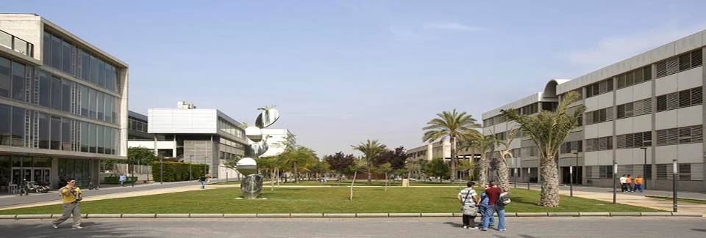
Accés a la Universitat Politècnica de València. Els estudiants de nou ingrés en estudis de Grau
Josep Antoni Claver. Cap del Servei d’Alumnat
30 de novembre de 2012
Notes:
My name is ….. Welcome to the Universidad Politecnica of Valencia. This presentation will show you the types of studies and degrees offered in this university, as well as our facilities and the organization of this university.

Slide 2
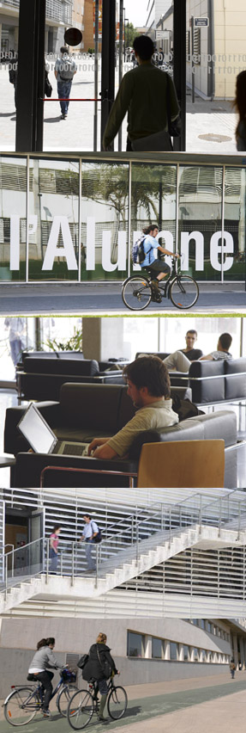
XII JORNADES D’ORIENTACIÓ UPV
Què podem fer pels nostres estudiants?
Recursos d’informació i accions informatives
Accions de suport
Procediment d’ingrés i marge d’error
Caracterització de l’estudiant de nou ingrés
2
Notes:
2
Our objective is not only to train future professionals with criteria who are capable of making technical and human and social decisions, but also to educate ours students so they are prepared to join the society and give as much as they receive. It is not in our interest for our graduates to be unprepared to develop professionally , which is why our training is job-oriented. How do we accomplish this?

Slide 3
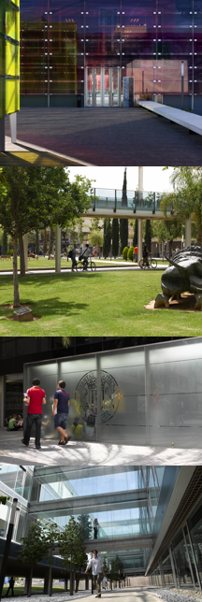
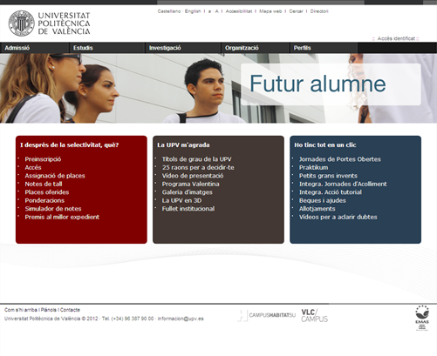
Informació
XII JORNADES D’ORIENTACIÓ UPV
www.upv.es → perfils → futur alumne
3
Notes:
3
Es fan accions informatives:
Jornades de portes obertes
Jornades d’acollida
Fires…
A banda d’aquestes oportunitats, sempre es pot trobar la informació actualitzada a la web de futur alumne, on hi ha una gran quantitat d’informació d’utilitat per als orientadors i per als mateixos estudiants

Slide 4
Accions de suport
XII JORNADES D’ORIENTACIÓ UPV
FACILITAR-NE L’ELECCIÓ CONSCIENT
Jornades portes obertes
Setmana de la Ciència
Visites Ciutat Politècnica Innovació (CPI)
Prakticum
Valentina
FACILITAR-NE LA INTEGRACIÓ
ICE: gabinet d’orientació psicopedagògica
Integra: jornades d’acollida i acció tutorial
ECONÒMIQUES
Ajudes (socials, formatives, projectes alumnes)
Premis millors expedients
Facilitats pagament
800.000 euros; +33% en menjador
4
Notes:
4

Slide 5
Ingrés
XII JORNADES D’ORIENTACIÓ UPV
PAU
Preinscripció
Adjudicació places
Matrícula
5
Notes:
5

Slide 6
Ingrés
XII JORNADES D’ORIENTACIÓ UPV
Objectius procés d’adjudicació de vacants:
Anticipar l’assignació
Mantenir l’ordre sol.licitat en la preinscripció
Agilitzar l’adjudicació i avançar la matrícula
Funcionament:
Valoració antecedents
Adjudicació de places en conseqüència
6
Notes:
6

Slide 7
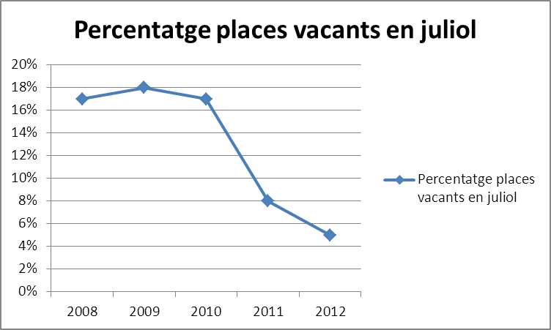
Ingrés
XII JORNADES D’ORIENTACIÓ UPV
 | 2008 | 2009 | 2010 | 2011 | 2012
Percentatge places vacants en juliol | 17% | 18% | 17% | 8% | 5%
1%
7
Notes:
7

Slide 8
Ingrés d’estudiants de CFGS
XII JORNADES D’ORIENTACIÓ UPV
R.D. 1618/2011 (reconeixement crèdits)
Relacions directes entre CFGS i títols de Grau (concreció per acord)
Reconeixement mínim: 30 ECTS
Estat de la qüestió
Propostes de les universitats
A l’espera de la proposta de conveni
Pàgina web CAMPUSHABITAT5U
8
Notes:
8

Slide 9
Ingrés
XII JORNADES D’ORIENTACIÓ UPV
M’he equivocat…
Canvi d’estudis
Nou accés → reconeixement
Accés per continuació
Places oferides per titulació
Febrer – juliol
Mínim 30 ECTS reconeguts
9
Notes:
9

Slide 10
Tipologia alumnes nou ingrés UPV
XII JORNADES D’ORIENTACIÓ UPV
Han entrat molts alumnes de la Formació Professional els últims anys?
 | 2009 | 2010 | 2011 | 2012
Percentatge alumnes de FP | 14,81% | 14,92% | 13,84% | 13,19%
10
Notes:
10

Slide 11
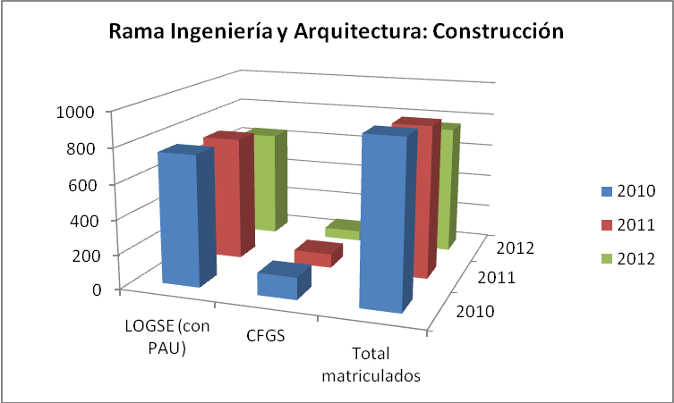
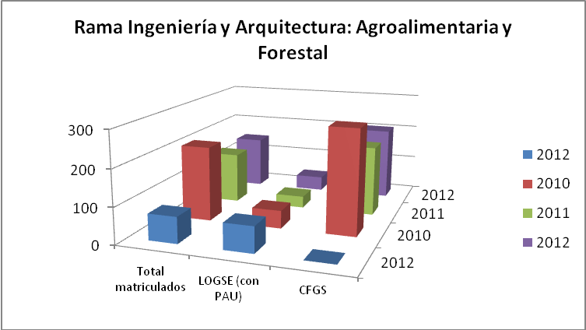
Tipologia alumnes nou ingrés UPV
XII JORNADES D’ORIENTACIÓ UPV
11
Notes:
11

Slide 12
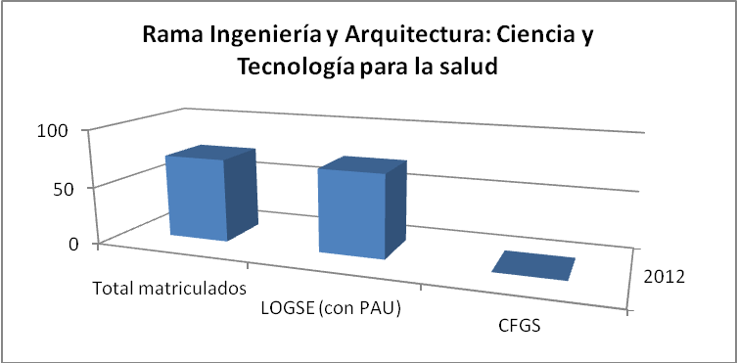
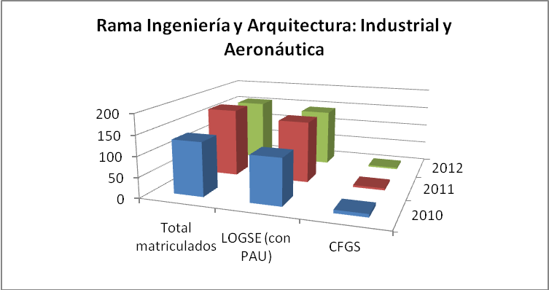
Tipologia alumnes nou ingrés UPV
XII JORNADES D’ORIENTACIÓ UPV
12
Notes:
12

Slide 13
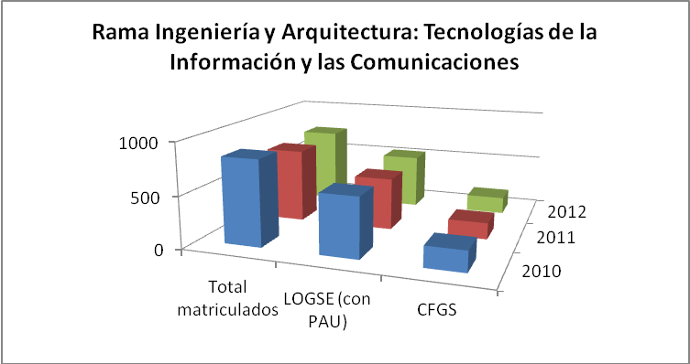
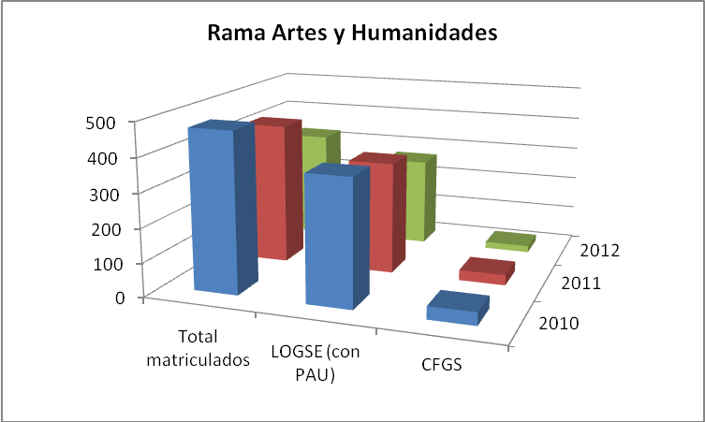
Tipologia alumnes nou ingrés UPV
XII JORNADES D’ORIENTACIÓ UPV
13
Notes:
13

Slide 14
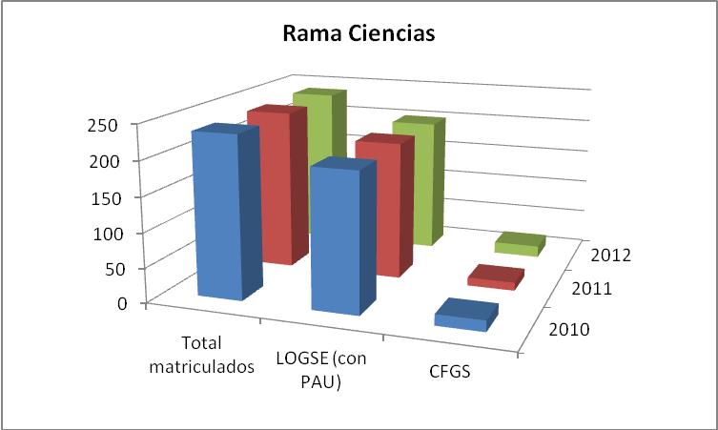
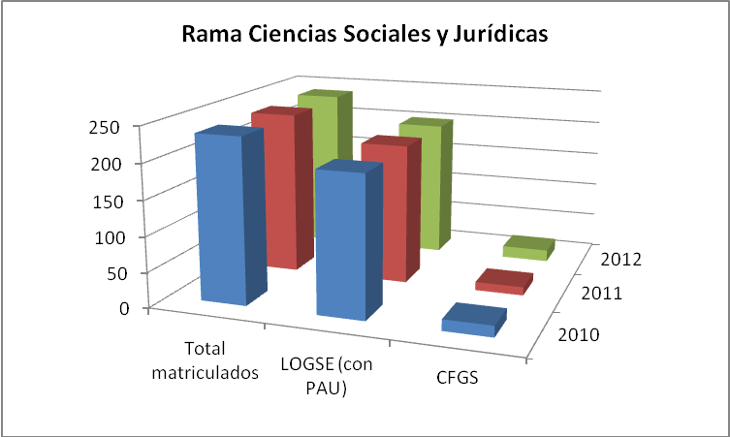
Tipologia alumnes nou ingrés UPV
XII JORNADES D’ORIENTACIÓ UPV
14
Notes:
14

Slide 15
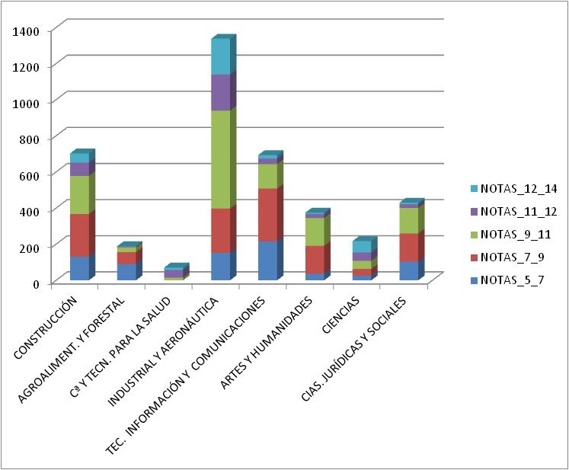
Tipologia alumnes nou ingrés UPV
XII JORNADES D’ORIENTACIÓ UPV
I les notes per a entrar?
15
Notes:
15

Slide 16
Contacte Servei d’Alumnat sealu@upvnet.upv.es Asunción Torralba atorralba@upvnet.upv.es Antoni Claver jclaver@upvnet.upv.es
XII JORNADES D’ORIENTACIÓ UPV
Moltes gràcies!
16
Notes:
16

Slide 17
Notes:
17

